Slide 1
Ziyafet ve İkram Hizmetleri
Emir Hilmi Üner

Slide 2
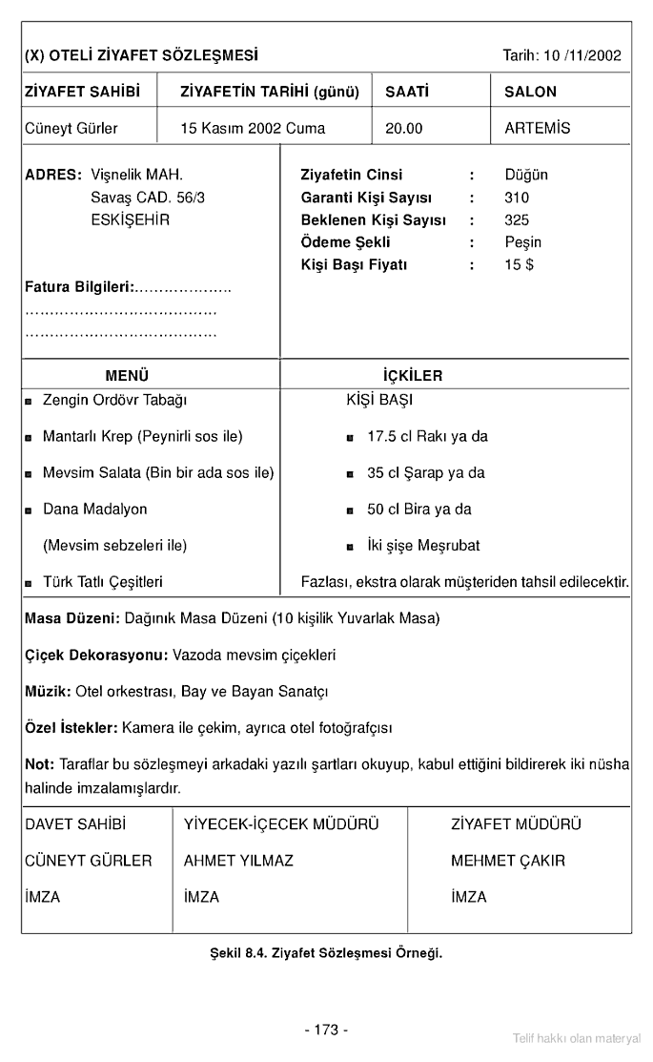

Slide 3
Ziyafet/Banket Sözleşmesi
Anlaşma sonunda rezervasyon ilgili deftere kaydedilir. Böylece daha sonraki günlerde gelen istekler karşılanırken çakışmaların önüne geçilir. Ziyafet rezervasyonlarının yazıldığı bu deftere “Ziyafet Kabul Defteri”, “Sipariş Kabul Defteri” vb. isimler verilmektedir. Bu deftere hangi salonun, hangi tarihte kime ve hangi amaçla kiralandığı not edilir. Ayrıca ziyafet sahibinin adı soyadı, adresi, telefon numarası, misafir sayısı, ziyafetin tarihi, saati vb. bilgiler de not edilir.

Slide 4
Ziyafet Organizasyonlarında Planlamanın Önemi
Yiyecek içecek Departmanı Yöneticisi, banket müdürü ve banket şefinin bu çerçevede yaptıkları çalışmalar:
Menü planlaması
Menünün fiyatlandırılması
Masa ve salon düzeninin planlanması
Servis akış düzeninin belirlenmesi

Slide 5
Ziyafet Menüsünün Planlanması
Ziyafet menüsünün planlanması, bir konaklama işletmesinin ziyafetlerde hangi yiyeceklerin hazırlanıp servis edileceğine yönelik eylemlerini kapsar.
Ziyafetlerin sunulduğu konaklama işletmesinin yeri, ziyafet salonlarının atmosferi, ziyafet menüsünde yer alan yemeklerin ismi ve kalitesi, ziyafetlerin fiyatı, ziyafet servisinin türü ve kalitesi konaklama işletmesinin kalitesi hakkında hedef kitleye bilgi vermektedir.

Slide 6
Ziyafet Menüsünün Planlanması
Ziyafet menüleri bir bakıma, konaklama işletmesinin müşterilerine iletmek istedikleri imajın bir aracıdır.
Eğer, konaklama işletmesinde ziyafet menüleri hedef pazarı önceden belirlenmemiş bir kitleye rastgele hazırlanarak sunulursa, başarılı olunmayacağı kesindir.

Slide 7
Ziyafet Menüsünün Planlanması
İyi bir menü planlamak için bir çok faktörün göz önünde bulundurulması gerekir. Temelde dikkat edilmesi gereken öğe menü planlanan grup ve bu grubu oluşturanların gereksinmeleri, cinsiyetleri, yaşları, fizyolojik durumları, aktiviteleri ve beslenme alışkanlıklarıdır.
Menü; hazırlayan kişiler, mutfak planı, servis sahası, mevcut araç gereç, personel sayısı ve yeteneği, bütçede yiyeceğe ayrılan para ve servis tipi gibi pek çok kriterden oluşmaktadır.

Slide 8
Ziyafet Menüsünün Planlanması
Ziyafet menülerini hazırlayanların, ziyafete katılacak kişilerin çoğunluğunun beğenebileceği ve göreli olarak çok fazla yiyecek çeşidinin olmayacağı düzenli bir menüyü hazırlaması tercih edilir.
Hazırlanması ve servisi uzun zaman alan yiyecek ve içeceklerden kaçınılmalıdır. Ziyafetlerde balık yemekleri nadiren görülür, çünkü bazı insanlar balığı beğenmeyebilir.
Fiyat avantajından dolayı tavuk yemekleri kırmızı et yemeklerine göre daha fazla tercih edilir.

Slide 9
Ziyafet Menüsünün Planlanması
Ayrıca, menüde yer alan yemekler ziyafetin özelliğine göre düzenlenmelidir. Örneğin, bir yılbaşı ziyafetinde hindi, avcı kulübünün düzenlediği yemeklerde av eti, yabancı konukların da katılacağı uluslar arası ziyafetlerde, o ülkenin milli mutfağında yer alan özgün yemekler uygun olacaktır.

Slide 10
Ziyafet Menüsünün Planlanması
Ziyafet menülerinin en önemli özelliği tabldot menüler olmalarıdır. Bu nedenle konuklara hangi yemeklerin servis edileceği önceden bellidir. Bazı durumlarda konuklara iki ya da daha fazla ana yemek seçeneği de sunulabilir.

Slide 11
Ziyafet Menüsünün Planlanması
Menünün içeriği belirlenirken işletmenin elinde hazır olarak bulunan ve önceden fiyatlandırılmış menüler tercih edilebilir ya da menünün içeriğini müşteri kendisi oluşturabilir.
Müşteriye sunulacak hazır menü seçeneklerinin bulunması:
Çeşitli seçenekler içerisinden bütçesine uygun bir menüyü seçme imkanı sağlar
Bu hazır menülerin maliyet hesapları ve fiyatlandırmaları önceden yapıldığı için işletmeye büyük kolaylık sağlar
Set menüler mutfak ve servis personeli için de kolaylık sağlar.

Slide 12
